Slide 1
Antika – řecké myšlení o právu

Slide 2
Právní filozofie v literatuře
Ústřední problém – zdali právo musí odpovídat pouze formálním kritériím, nebo jestli jeho platnost závisí na neporušování věčného vyššího přirozeného standardu
Tragédie Antigona od Sofokla
Řekové si představovali právo a spravedlnost jako bytosti, které v sobě ztělesňují vlastnosti reprezentující podstatu spravedlivého a zákonného jednání

Slide 3
Sofisté (5. – 4 stol. př. n. l.)
Poznávací skepticismus a relativismus
Antropocentrismus – zájem o člověka a právně-politické otázky
Neexistují objektivní hodnoty, každý člověk má jiné a i ty jsou proměnlivé
Individualistický utilitarismus – měřítkem všech věcí je individuální a momentální prospěch člověka

Slide 4
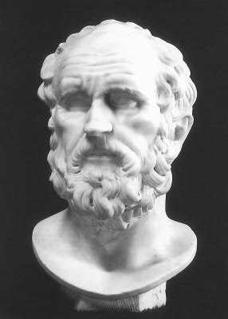
Thrasymachos (459 – 400 př. n. l.)
Právo nemá charakter něčeho věčného a neměnného – může se měnit podle vůle a zájmů jednotlivců.
Každá vláda stanoví takové zákony, které jsou pro ni výhodné, protože kdo má moc má také právo.

Slide 5
Sofisté – právo silnějšího
Jiní sofisté byli přesvědčeni, že silný člověk se má řídit jen svým vlastním prospěchem.
Zákon je pro něj překážkou, která ho nutí respektovat něco, co je proti jeho přirozenosti
Kallikles zdůrazňuje protiklad přirozeného a lidského zákona, přirozené a lidské spravedlnosti.
Příroda sama ukazuje, že je spravedlivé, aby lepší měl více než špatný a mocnější více než méně mocný, aby silnější vládl slabšímu a měl více.

Slide 6
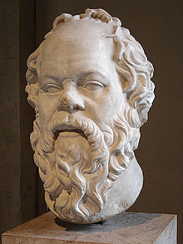
Sókratés (469 – 399 př. n. l.)
Nezanechal žádné spisy, jeho myšlenky jsou známy díky jeho žákům
Oženil se s Xantippou, s níž měl tři syny

Slide 7
Sókratés
Oponent sofistů – odmítl zbavit morálku a právo mravního základu, postavit je na síle
Vedle státních zákonů jsou i zákony nepsané, které platí bez ohledu na hranice států
Mají pramen mimolidský – vznikají přímo vůlí bohů (např. ctít rodiče)
Ty, kteří tyto zákony poruší, stihne boží trest, kterému nelze uniknout (trestu za porušení lidských zákonů lze uniknout utajením činu)

Slide 8
Sókratés – spravedlnost
Ne právo silnějšího, ale právo rozumnějšího je zákonem přírody
Základem spravednosti není individuální prospěch, ale objektivní inteligence
Viděl v zákoně státním i přirozeném stejný objektivní prvek
V lidském zákoně viděl odraz božství
Svůj vztah k právu, k zákonům projevuje Sókratés přijetím rozsudku smrti, který byl vynesen na jejich základě

Slide 9
Sókratés – vládnutí
U formy státu preferuje aristokratickou koncepci státního zřízení
Vláda patří nejmoudřejším a nejlepším – sofokracie
Vládnout mají ti, kteří umějí vládnout – nikoli lidé zvolení, vylosovaní

Slide 10
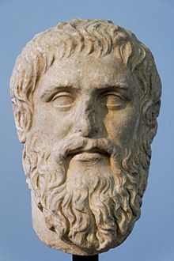
Platón (427 – 347 př. n. l.)
Narodil se v jedné z předních athénských rodin
Ve dvaceti letech se setkal se Sókratem a osm let mu naslouchal jako jeho nejvěrnější žák

Slide 11
Platón
Své spisy psal většinou formou rozprav mezi svým učitelem Sókratem a dalšími osobami, kterým Sókratés svými otázkami pomáhá vyvrátit jejich názory a dospět k lepšímu poznání
Po odsouzení svého učitele a jeho popravě odešel z Athén a cestoval
Ve věku 40 let se vrátil do Athén a založil slavnou Akademii (trvala až do roku 529)

Slide 12
Platón – dílo Ústava
Ústava – hlavním problémem jsou kritéria dobré vlády a určení, jak se mají vládci vychovávat
Stát považuje za velký organismus – organická teorie státu
Rozdělení společnosti do tří tříd:
Třída vládců – filozofové – rozum
Třída strážců – bojovníci – odvaha
Třída pracujících – pudovost

Slide 13
Platón – dílo Ústava – principy
Princip diktatury intelektuálů – vládne speciálně vyškolená elita, není vázána zákony, vydává bezprostřední příkazy
Princip solidarity – na prvním místě je zájem celku (státu), zájmy jednotlivců se mu musí podřídit, vládci a bojovníci nemají majetek ani rodinu
Princip stavovský – obyvatelé jsou rozděleni do stavů, přechod mezi nimi není vyloučen

Slide 14
Platón – formy vlády
Aristokracie nebo monarchie – nejlepší forma, ve státě vládne jeden nebo několik nejmoudřejších a nejlepších
Timokracie – vláda nejsilnějších a nejctižádostivějších
Oligarchie – forma založená na rozdílech majetku, vládnou boháči, obchodníci a lichváři
Demokracie – vládne svoboda a rovnost

Slide 15
Platón – dílo Zákony
Obava z lidské slabosti přinutila Platóna, aby místo lidí učinil vladařem zákon
Platón dělá rozdíl mezi spravedlivým na základě přírody a spravedlivým na základě zákona
Přirozené právo povyšuje na kritérium poctivosti a spravedlivosti platného práva

Slide 16
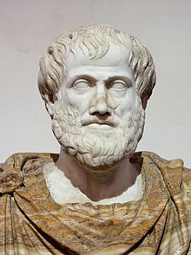
Aristotelés (384 – 322 př. n. l.)
Nejvýznamnější žák Platónův
Vychovatel Alexandra Makedonského

Slide 17
Aristotelés
Byl prvním politickým myslitelem, který poukázal na to, že základní směry činnosti státu by měly být svěřeny různým státním orgánům
Přirozené právo má svůj zdroj v kosmické harmonii, v přírodě jako celku, ve vnějším přirozeně uspořádaném světě
Platné právo má svůj počátek ve vůli či tvorbě zákonodárcově, mění se s lidmi a s dobou

Slide 18
Aristotelova teorie spravedlnosti
Spravedlnost je specifickým cílem práva – dělí ji na spravedlnost etickou a zákonnou
Kritériem etické spravedlnosti je rovnost, tedy pravidlo respektování úměry
Distributivní (rozdělovací) spravedlnost – rozdělování statků i břemen (nevýhod) podle zásluh osob, jimž se rozděluje
Spravedlnost korektivní (vyrovnávací) – vyrovnávání nespravedlnosti v mezilidských vztazích
Kritériem zákonné spravedlnosti je platné právo, zákon

Slide 19
Aristotelova teorie viny a trestu
Aplikace jeho teorie spravedlnosti
Odmítá mstu a odvetu – je to v rozporu se spravedlností (nepřihlíží se k osobním vlastnostem delikventa, jeho psychickému stavu)
Rozlišuje již mezi úmyslem a nedbalostí, rozeznává zmenšenou příčetnost

Slide 20
Aristotelés – epieikeia
Pro Aristotela (na rozdíl od sofistů) nebylo posláním přirozeného práva reformovat právo pozitivní
Přirozené právo mělo zvýšit či podepřít autoritu pozitivního práva
Zákon je pro svou obecnost příliš schematický
Slušnost (epieikeia, aequitas, equity) má být jakousi generální klauzulí, která umožňuje korigovat nadměrnou tvrdost zákona – soudce má aplikovat ducha zákona a spravedlnost

Slide 21
Aristotelés – státní zřízení
Stát je nejvyšší forma lidské pospolitosti (kromě rodiny a různých forem sdružení)
Je to útvar přirozený (odmítá smluvní teorie) – člověk je tvor společenský
Správné formy státu – monarchie, aristokracie a politeia (vláda vyšších vrstev)
Nesprávné formy státu – tyranie, oligarchie a demokracie (vadí mu princip většiny)

